Slide 1
MegaPolls
©️ aNOOBisTheGod 2022

Slide 2

В чем соль?
Веб сайт был разработан для модернизации таких соц. сетей как WhatsApp и Discord, где, в отличие от Telegram, нельзя создавать опросы прямо в приложении, что заставляет использовать сторонние утилиты типа гугл форм. Но гугл формы – довольно обширный проект, поэтому я посчитал, что можно сделать его максимально упрощенную форму: сайт, где можно легко и быстро создать опрос, а потом посмотреть его результаты. Проект сейчас на начальной стадии, ибо в опросы можно добавлять бесконечное кол-во фич, пока их немного, но в будущем сайт будет развиваться.

Slide 3

Заметочки
Я не смог придумать, как можно реализовать 500+ строк бэкэнда на Python при этом сохранив главную фишку – простоту, поэтому в проекте примерно 200 строк на Python. Красивый дизайн и фишки, для которых не нужно взаимодействовать с БД реализованы через JS.
У проекта есть кастомный домен(который я выклянчил у гитхаба на год) – megapolls.anoobis.wtf, который настраивался потом и кровью через cloudflare, потому что бесплатная версия Heroku SSL не предоставляет. Но зато теперь у меня есть статистика сайта, за первую неделю было 250+ посещений.

Slide 4
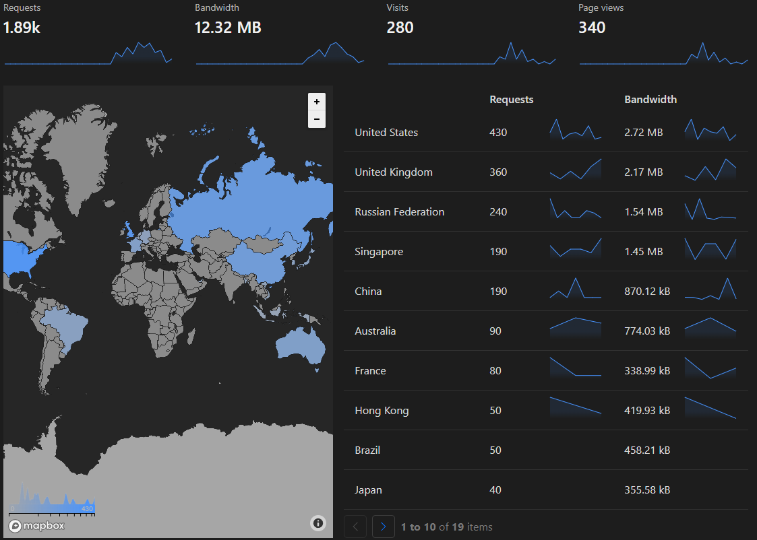

Собственно, статистика с cloudflare

Slide 5

Обзор страниц
Главная страница – /
Страница с созданием аккаунта и входом в существующий – /create_account
Страница с самим аккаунтом, где можно из него выйти(в будущем будут еще фичи) - /account
Страница с созданием опросов - /create_poll
Страница с опросом - /poll?poll={poll.id}

Slide 6

Главная страница

Slide 7
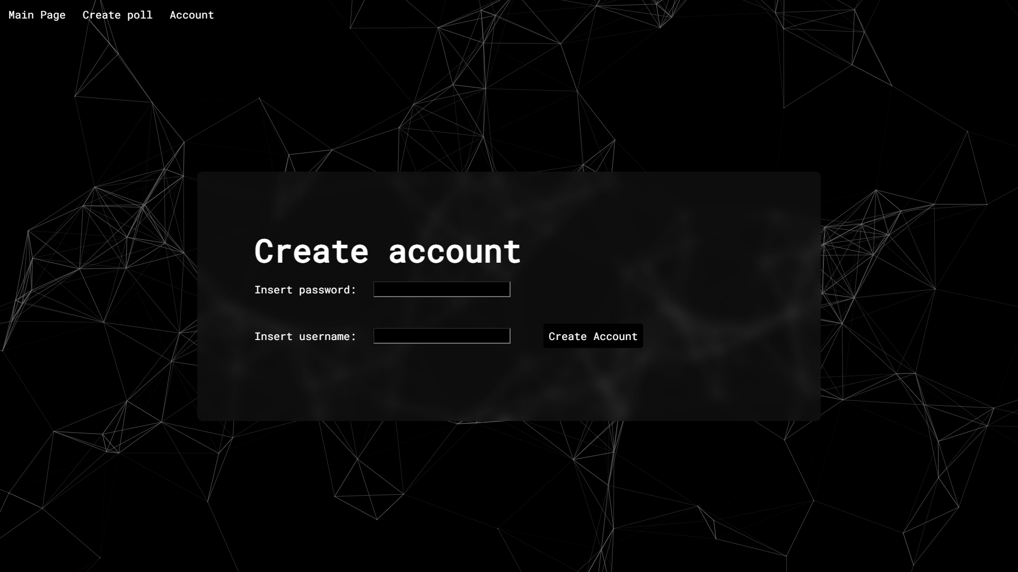
Создание аккаунта

Slide 8
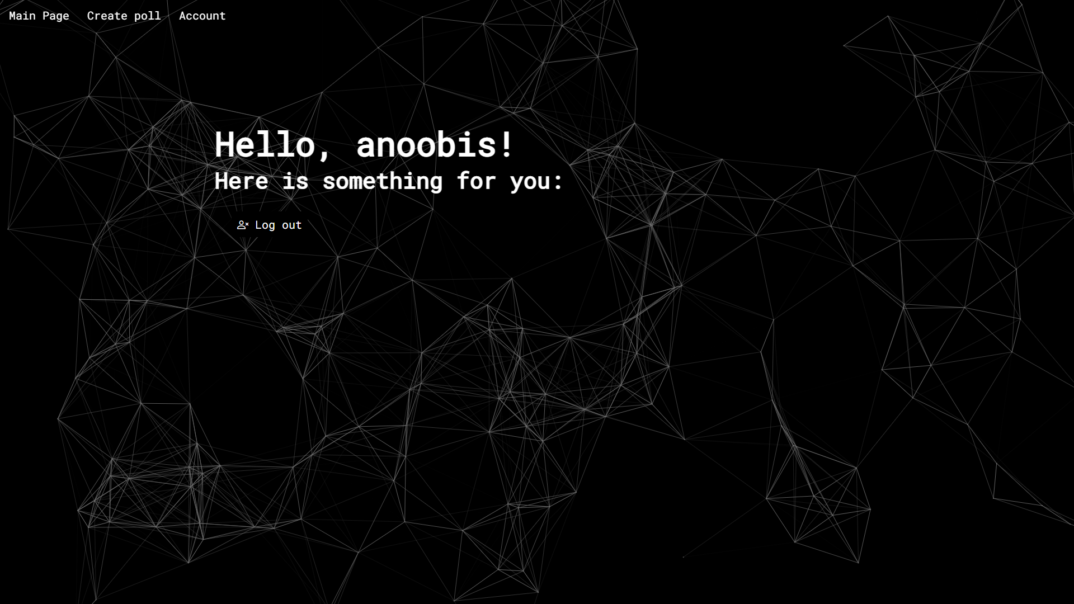
Аккакунт

Slide 9
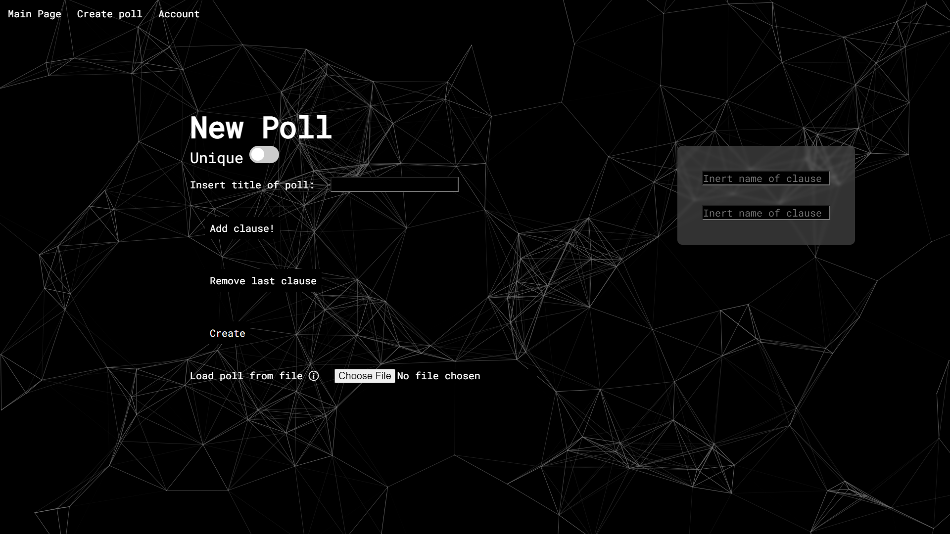
Создание опросов

Slide 10
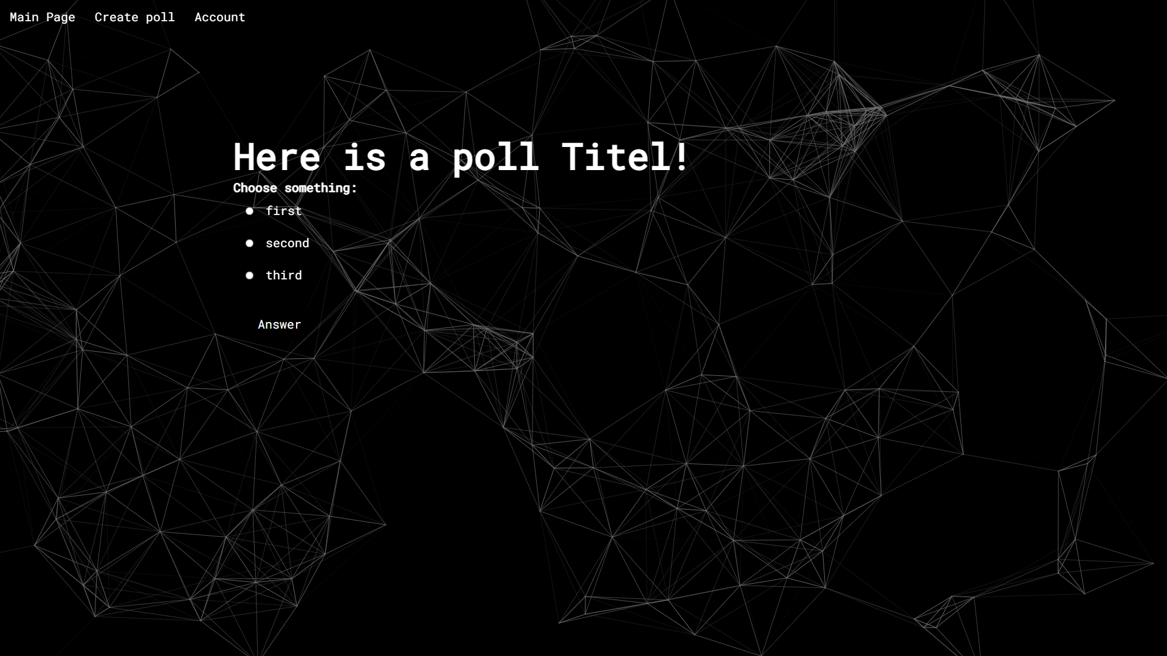
Опросы

Slide 11
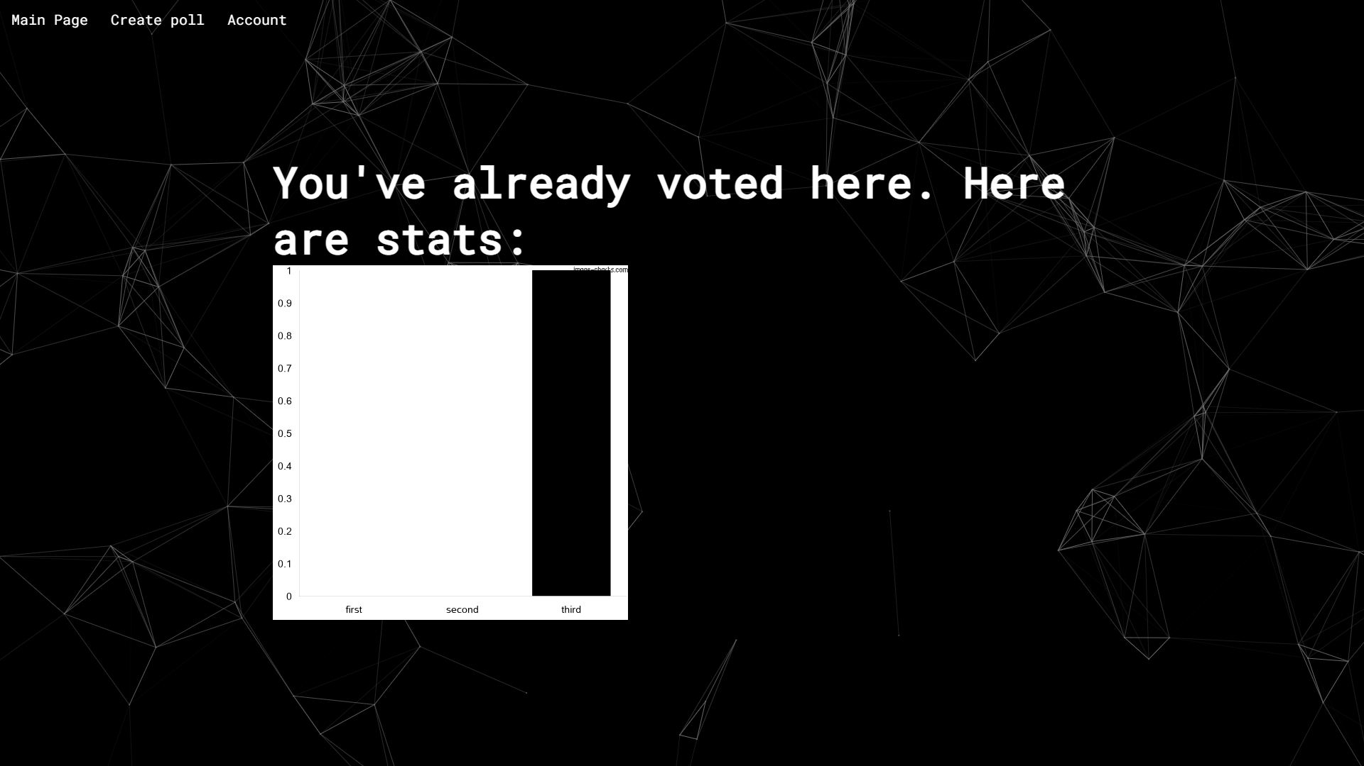
Результат опроса(та же страница)

Slide 12


Дальнейшее развитие
+
Код сайта находится в открытом доступе на Github, при каждом пуше в main создается .exe билд(который вы можете скачать, положить в папку и запустить сайт на своем ПК) и сайт автоматически публикуется на Heroku. Если есть желание – можете форкаться и пробовать вносить свои изменения, все PR будут рассмотрены.
В главном Python файле я ко всем строкам написал комментарии, так что с понятием кода проблем возникать не должно.
В будущем планирую сделать мобильное приложение(на Flutter) под сайт, так что проект скорее всего будет развиваться.

Slide 13
Спасибо за внимание.

